Slide 1

Toán lớp 1

Slide 2



non
Ong
học
việc

Slide 3

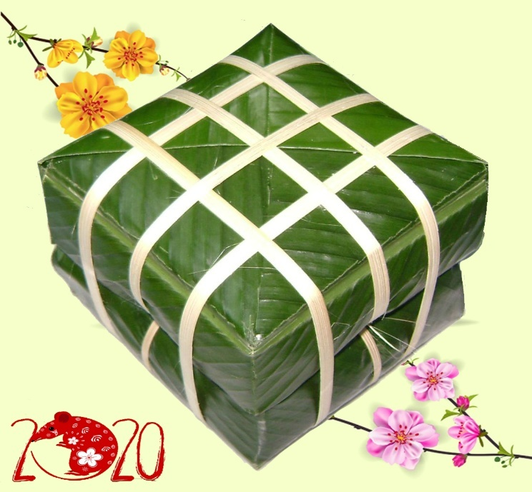

Đồ vật có hình dạng gì?
A.
B.
C.
D.

Slide 4

Đồ vật có hình dạng gì?
A.
B.
C.
D.

Slide 5
Điền hình phù hợp vào chỗ chấm.
………..
A.
B.
C.
D.

Slide 6
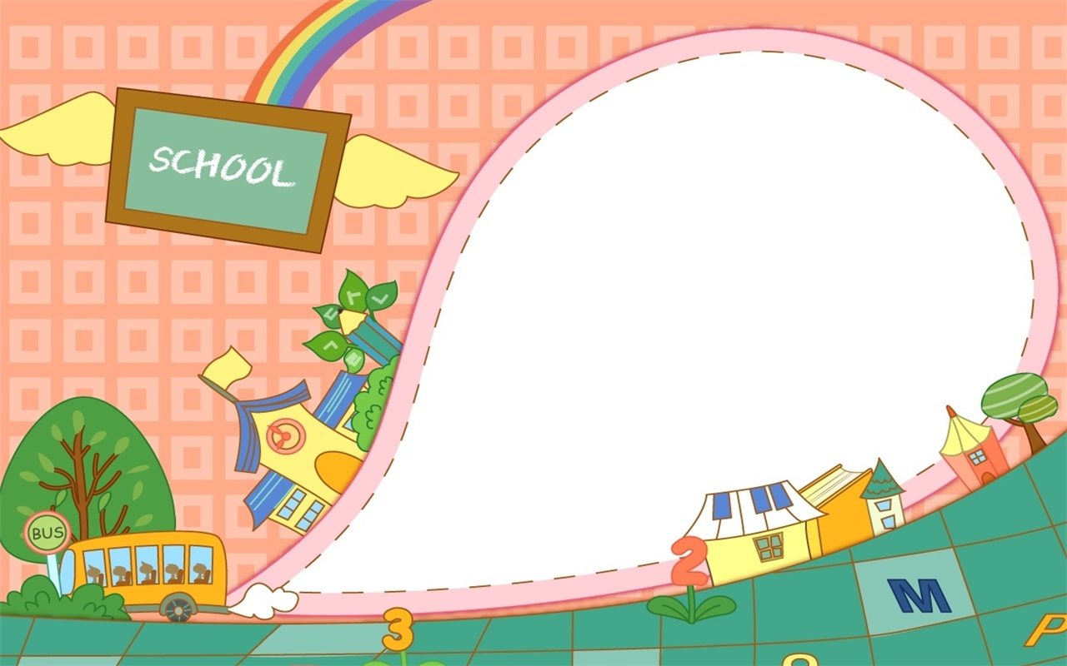
S
KHỞI ĐỘNG

Slide 7
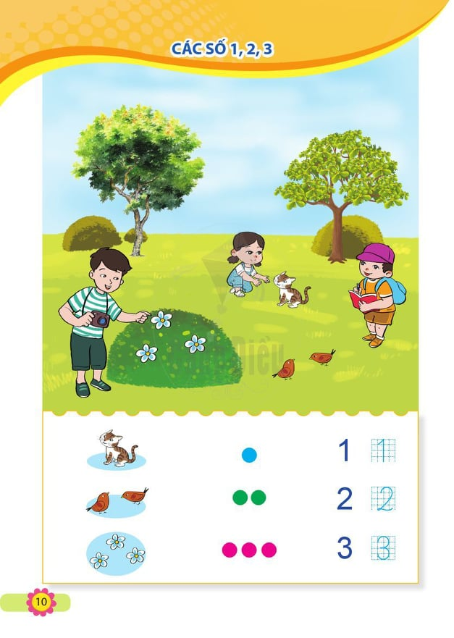

Slide 8
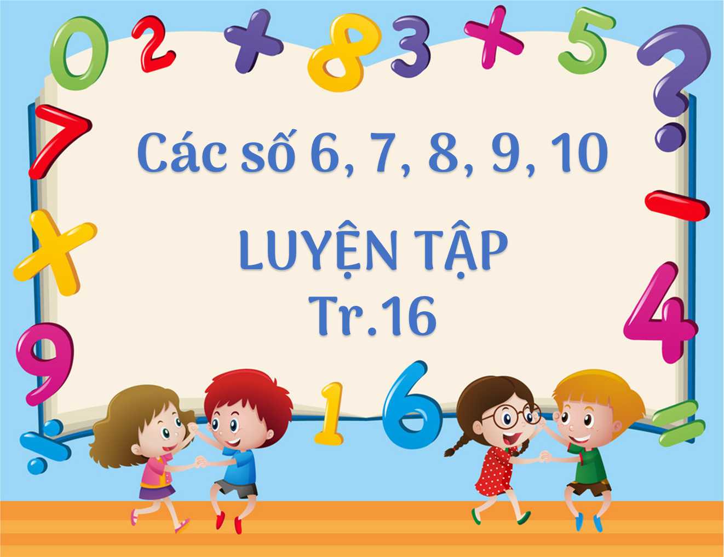
Các số 1, 2, 3

Slide 9
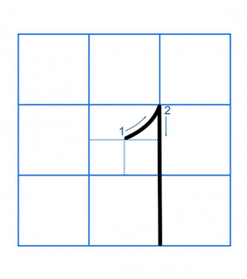
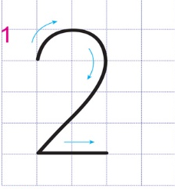
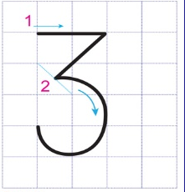
1
2
3

Slide 10
Hướng dẫn
viết số 1, 2, 3

Slide 11



Slide 12

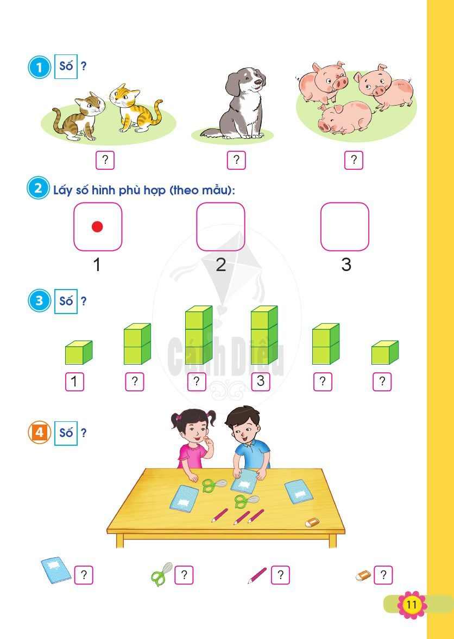
Bài tập 1: Số ?
2
1
3

Slide 13

Bài tập 2: Lấy số que tính phù hợp (theo mẫu):
1
2
3

Slide 14
Bài tập 3: Số ?
2
1
2
3

Slide 15

Trò chơi: ĐÔI MẮT TINH ANH

Slide 16

Câu 1: Có bao nhiêu cái kéo?
A. 1
B. 2
C. 3

Slide 17
Câu 2: Có bao nhiêu quyển vở?
A. 1
B. 2
C. 3

Slide 18
Câu 3: Có bao nhiêu cái bút chì?
A. 1
B. 2
C. 3

Slide 19
Câu 4: Có bao nhiêu cục tẩy?
A. 1
B. 2
C. 3

Slide 20
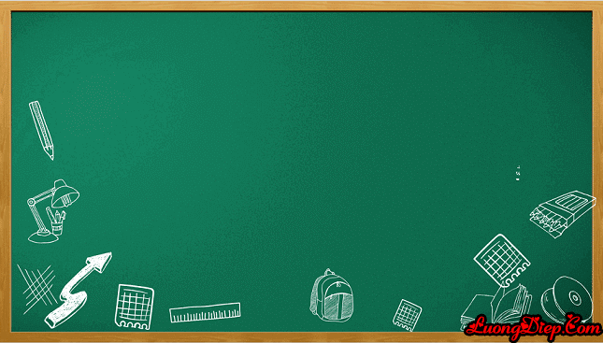
Vận dụng
- Hôm nay con học bài gì?
- Chuẩn bị bài sau: Các số 4, 5, 6

